Slide 1
Мастер – класс для воспитателей на тему: «Эффективные методы и приемы работы по речевому развитию детей в условиях ДОУ»
Подготовила: воспитатель Санникова Т.А.

Slide 2
Цель мастер – класса: повышение профессиональной компетентности в сфере речевого развития детей дошкольного возраста через использование современных, традиционных и нетрадиционных педагогических технологий (приёмов, методов и форм).

Slide 3
Задачи: 1. Продолжать знакомить педагогов с эффективными методами, приёмами речевого развития детей. 2. Активизировать самостоятельную работу педагогов, дать им возможность заимствовать элементы педагогического опыта для улучшения собственного.

Slide 4
Актуальность темы мастер – класса: Грамотная речь – важнейшее условие всестороннего развития личности ребенка. Чем богаче и правильнее у ребенка речь, тем легче ему высказывать свои мысли, тем шире его возможности в познании окружающей действительности, содержательнее и полноценнее отношения со сверстниками и взрослыми, тем активнее осуществляется его психическое развитие. Развитие речи традиционно осуществляется в разных видах деятельности детей посредством использования практических методов и приемов, направленных на применение речевых навыков и умений и их совершенствование. К практическим методам относятся различные дидактические игры, игровые упражнения, игровые технологии. Они используются для решения всех речевых задач.

Slide 5
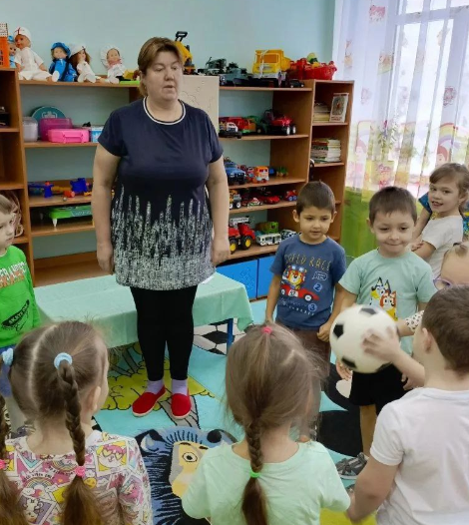
Метод совместных рассказываний: «Я начну, а ты продолжи», «Закончи предложение».

Slide 6

Игры с пальчиками:

Slide 7
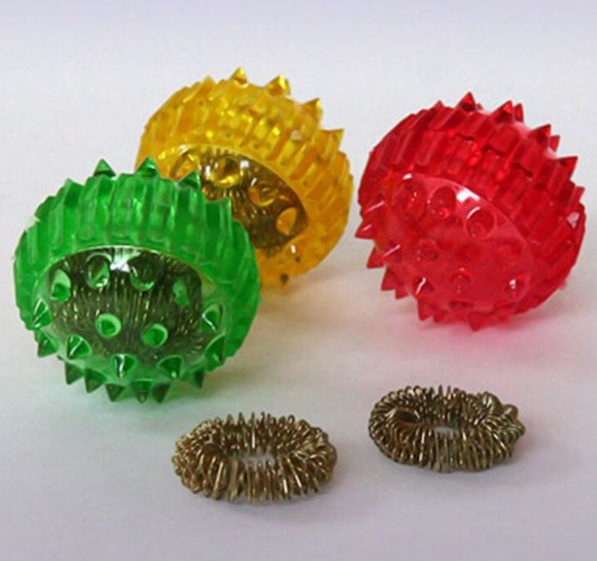
«Су – Джок».

Slide 8
«Если пальчики грустят»
- Если пальчики грустят –
Доброты они хотят.
(пальцы плотно прижимаем к ладони)
Если пальчики заплачут –
Их обидел, кто – то значит.
(трясем кистями)
Наши пальцы пожалеем –
Добротой своей согреем.
(«моем» руки, дышим на них)
К себе ладошки мы прижмем,
(поочередно, 1 вверху, 1 внизу.)
Гладить ласково начнем.
(гладим ладонь другой ладонью)
Пусть обнимутся ладошки,
Поиграют пусть немножко.
(скрестить пальцы, ладони прижать,
пальцы двух рук быстро легко стучат)
Каждый пальчик нужно взять
И покрепче обнимать.
(каждый палец зажимаем в кулачке)

Slide 9
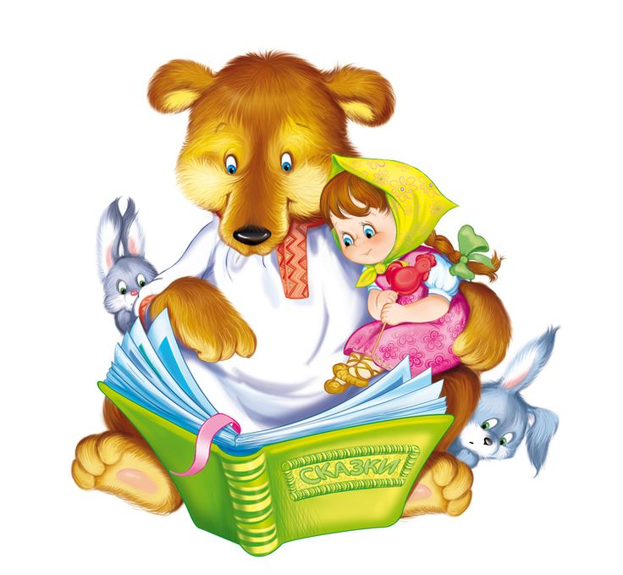
Художественная литература

Slide 10
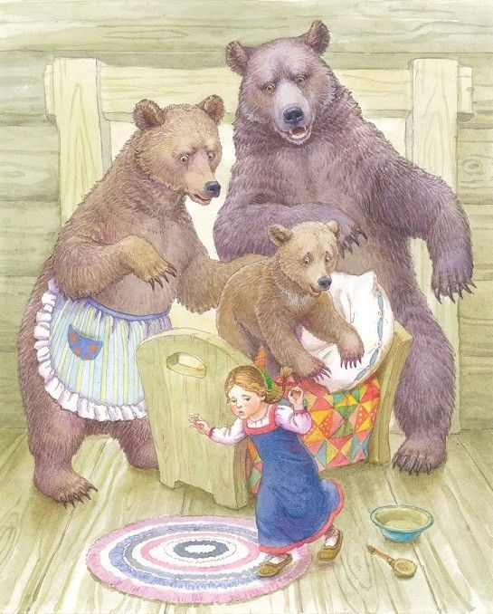
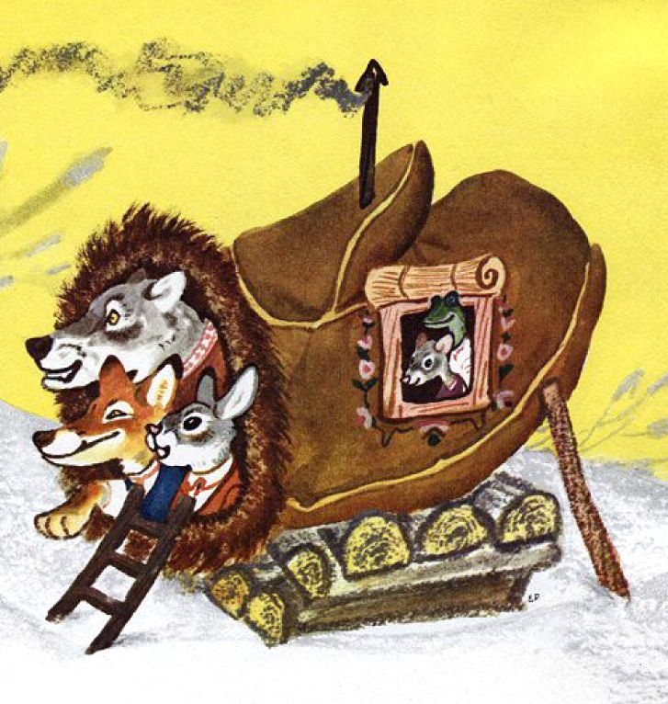
Сказки

Slide 11
«Расскажи стихи руками» Алябьевой Е. А.
- Едем, едем на машине, (имитация движения рулём)
- Нажимаем на педаль. (Ногу согнуть, выпрямить)
- Газ включаем, выключаем (воображаемый рычаг повернуть к себе, от себя)
- Смотрим пристально мы вдаль (ладонь ко лбу)
- Дворники считают капли:
- вправо – влево, чистота (руки согнуть в локтях перед собой, ладони раскрыть, направив их от себя, одновременно влево – вправо)
- Волосы ерошит ветер, (поводить над головой раскрытыми ладонями и растопыренными пальцами)
- Мы – шофёры хоть куда! (Большой палец правой руки поднять вверх, остальные сложить в кулак)

Slide 12
Мнемотехника – это система различных приемов, облегчающих запоминание и увеличивающих объем памяти путем образования дополнительных ассоциаций, которая выражается в мнемотаблицах.

Slide 13
Мнемотаблицы можно составлять самим. Изображения на мнемотаблице можно располагать:
- на одной полосе бумаги,
- на отдельных листах или карточках,
- на одном листе, поделив его на несколько частей. (Таблица)

Slide 14
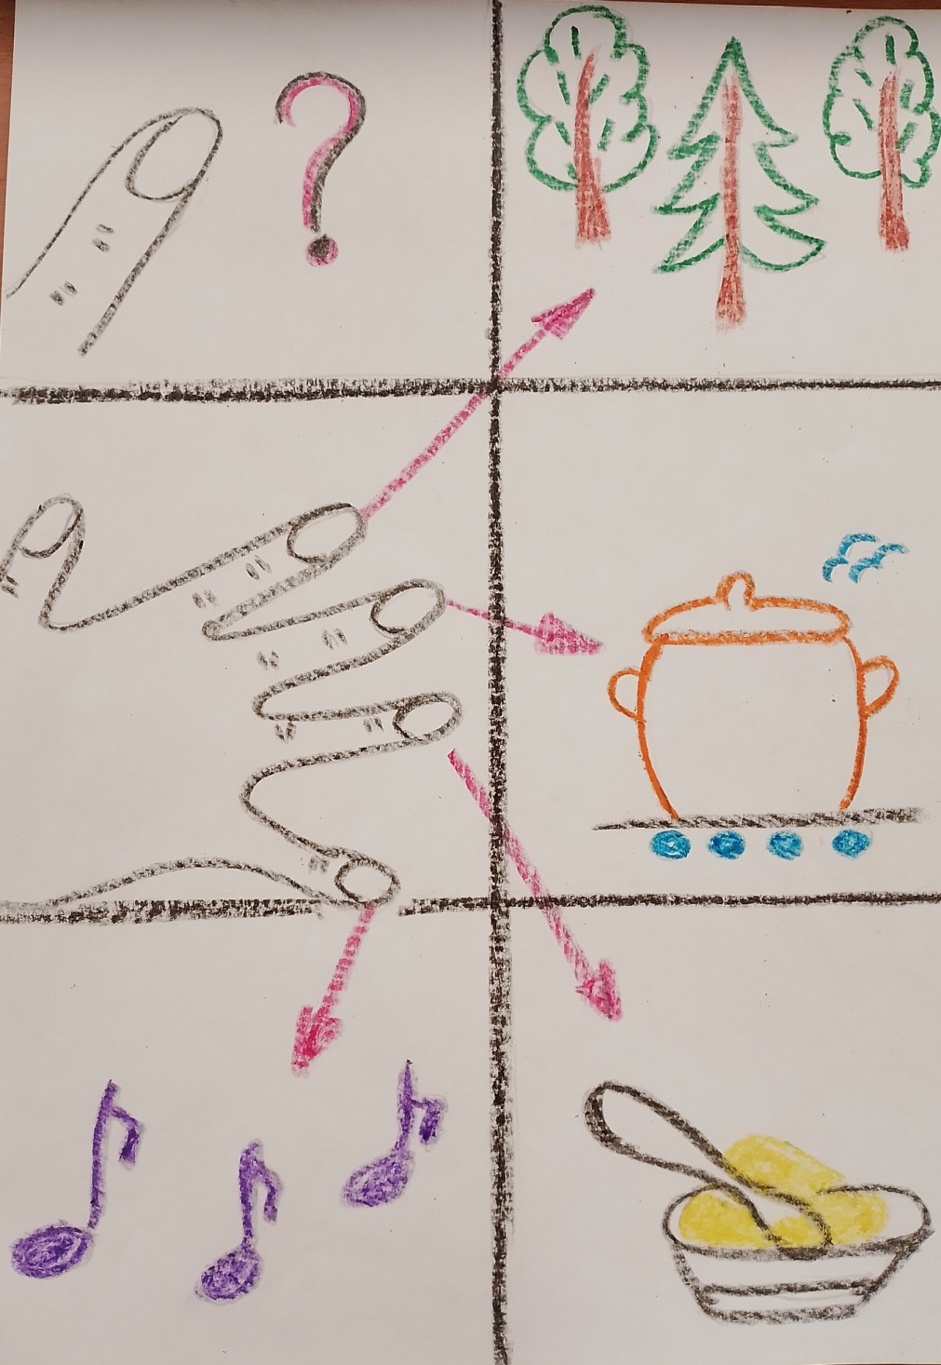
Пальчик – мальчик, где ты был?
С этим братцем в лес ходил.
С этим братцем щи варил.
С этим братцем кашу ел.
С этим братцем песни пел.

Slide 15
Падал снег на порог,
Кот испек себе пирог.
А пока лепил и пек
Ручейком пирог утек.
Пироги себе пеки
Не из снега – из муки.

Slide 16
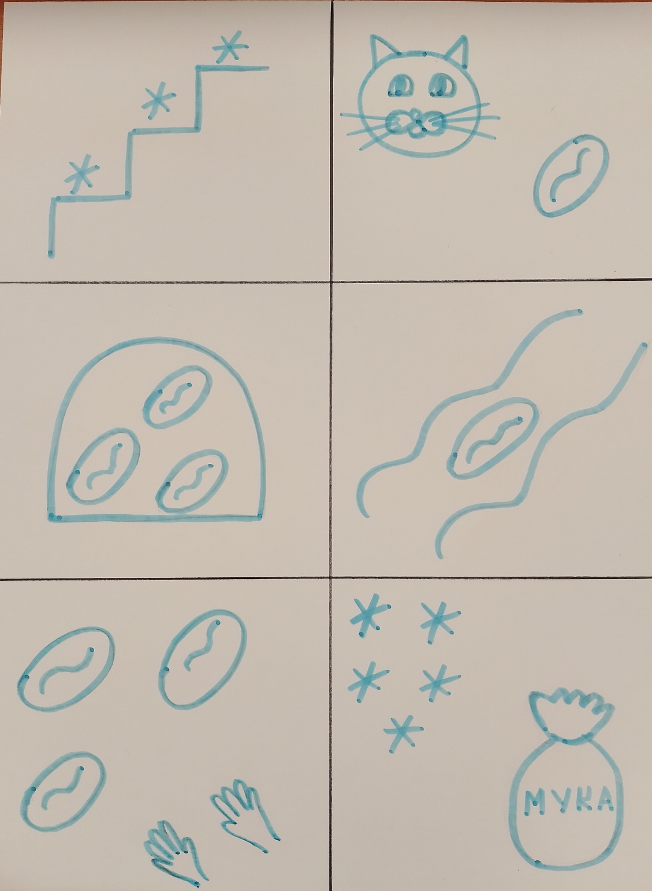

Slide 17
Синквейн – это нерифмованное стихотворение, состоящее из пяти строк
Порядок написания синквейна:
• Первая строка – одно ключевое слово, определяющее содержание синквейна.
• Вторая строка – два прилагательных, характеризующих данное предложение.
• Третья срока – три глагола, показывающие действие понятия.
• Четвёртая строка – короткое предложение, в котором автор высказывает своё отношение.
• Пятая строка – одно слово, обычно существительное, через которое человек выражает свои чувства, ассоциации связанные с данным понятием.

Slide 18
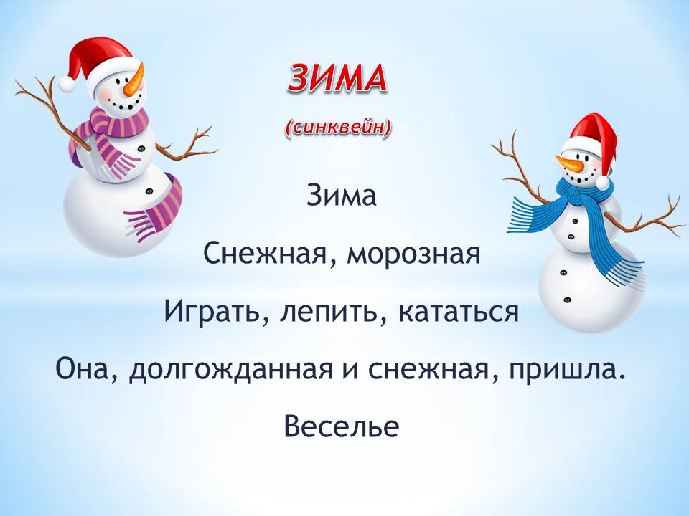

Slide 19
Спасибо за внимание!

